Slide 1
Empowerment
開発教育・国際理解教育
Kazutaka Higuchi | 2023.12.4

Slide 2
#1
Nine Dots Puzzle

Slide 3
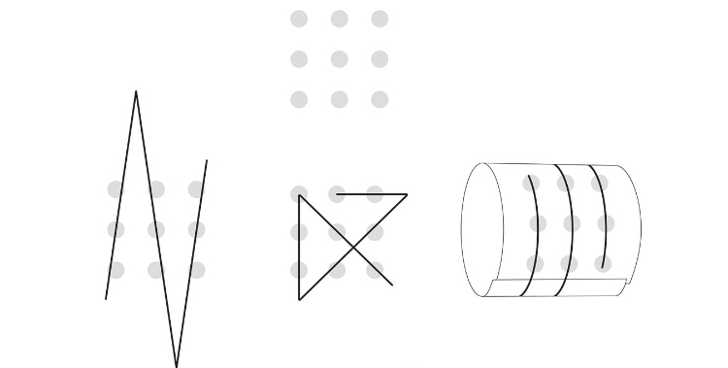
#1 Nine Dots Puzzle
９つの点を，一筆書きで
すべての点をつなぐ。
※ 直線のみ，曲線はダメ
※ 同じ点を２回以上なぞらない
※ ４本以下の直線を使う

Slide 4
#1 Nine Dots Puzzle
見方・考え方を
広げると…

Slide 5
#1 Nine Dots Puzzle
見方・考え方を
広げると…

Slide 6
#1 Nine Dots Puzzle
見方・考え方を
広げると…

Slide 7
#1 Nine Dots Puzzle
見方・考え方を
広げると…

Slide 8
#1 Nine Dots Puzzle
見方・考え方を
広げると…

Slide 9
#1 Nine Dots Puzzle
見方・考え方を
広げると…

Slide 10
#1 Nine Dots Puzzle
見方・考え方を
広げると…

Slide 11
#1 Nine Dots Puzzle
見方・考え方を
広げると…

Slide 12
#1 Nine Dots Puzzle
見方・考え方を
広げると…

Slide 13
#1 Nine Dots Puzzle
見方・考え方を
広げるとは？
多様性とは？
出典：冒険の書 AI時代のアンラーニング

Slide 14
#2
パスの回数を数えよう

Slide 15
#2 Selective Attention Test
白い服を着た人たちが
バスケットボールを
何回パスしたのか
その回数を数えてください。

Slide 16
#2 Selective Attention Test
パスは何回？
いやいや、
それもだけど…あの中に…
もう一度、見てみよう。

Slide 17
#2 Selective Attention Test
人は見◯◯ものだけを見◯。
人は見たいものだけを見る。
↔ 見たくないものは見ない。
↔ 見◯◯◯◯ものは見◯◯。
▷ 意識できるものを見る。
見る力 ＝ 認知能力

Slide 18
#2
パスの回数を数えよう Part 2

Slide 19
#2 Selective Attention Test Part 2
白い服を着た人たちが
バスケットボールを
何回パスしたのか
その回数を数えてください。

Slide 20
#2 Selective Attention Test Part 2
何回パスが行われたか？
ゴリラは見えた？
…あれ？ …それだけ？？
もう一度、見てみよう。

Slide 21
#2 Selective Attention Test Part 2
ゴリラを待ち構えた？
他の変化にも気付けた？
そもそも，パスは数えた？
自分が見る力（認知能力）には
限界があり，いい加減なもの

Slide 22
#2 Selective Attention Test Part 2
見たいものに注意をもっていかれ
それ以外には散漫になってしまう
どうすれば見ることができる？
見方・考え方を広げるとは？

Slide 23
#3
足して100

Slide 24
#3 足して100
足して100になるグループを
つくってください

Slide 25
#3 足して100
足して100になるグループをつくってください
① 1人につきカード1枚
② 3人で足して100
③ カードをおでこに付ける

Slide 26
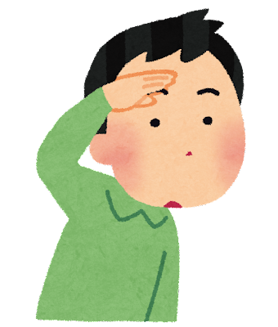
#3 足して100
50

Slide 27
#3 足して100
足して100になるグループをつくってください
※ 話してよい
※ 自分の数字を見ない
※ 相手の数字を教えない
※ 3人で100になったら座る

Slide 28

#3 足して100
50
カードを配ります
数字を見ないで！

Slide 29
#3 足して100
足して100になるグループをつくってください
※ 話してよい
※ 自分の数字を見ない
※ 相手の数字を教えない
※ 3人で100になったら座る

Slide 30
#3 足して100
Q 発言したか？
Q はじめから同じグループ？
それとも，入れ替わった？
Q どんな基準でグループを
つくってみようとした？

Slide 31
#4
おでこシール

Slide 32
#4 おでこシール
・ 仲間を見つけよう
・ 見つけたら，座ろう
※ 一切，話してはいけない

Slide 33
#4 おでこシール
どんな気持ち？
周りの人は，どんな気持ち？

Slide 34
#4 おでこシール
なぜ ”仲間” になった？
なぜ ”仲間外れ” が生まれた？

Slide 35
#4 おでこシール
だれがルールをつくった？

Slide 36
#3 足して100 #4 おでこシール
伝える，伝えてもらう
自分が気付く，気付いてもらう
ひとりでつくる？
それとも，みんなでつくる？

Slide 37
#5 まとめ
できた？ できなかった？
何かに気付いた？
自分自身で何かに気付いた？

Slide 38
#5 まとめ
主観的に見る ▷
認知
客観的に見る ▷
メタ認知

Slide 39
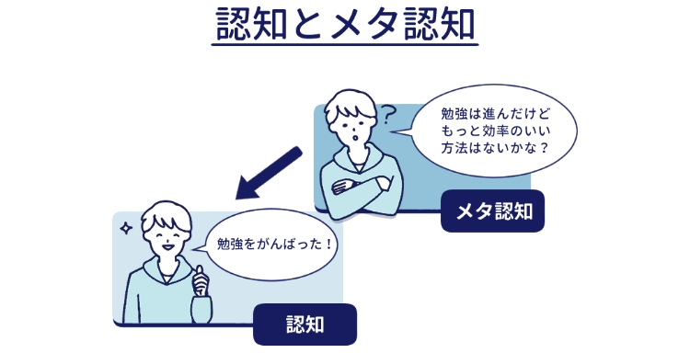
#5 まとめ
客観
主観
自分を客観視
出典：ベネッセ教育情報

Slide 40
#5 まとめ
自分の思考や感情を把握し言語化する力
どうして自分は今怒っているのだろう？
なぜうまくいかないんだろう？原因は？
出典：ベネッセ教育情報

Slide 41
#5 まとめ
見たいものに注意をもっていかれ
それ以外には散漫になってしまう
メタ認知できている状態を保ち
自分自身を客観視することが大切

Slide 42
#5 まとめ
自分が認知する（知る）ことを
客観的に判断し，言語化する力
▷ メタ認知能力
▷ ◯◯◯◯能力

Slide 43
#5 まとめ
▷ メタ認知能力
自分が認知する（知る）ことを
自分が◯◯する（◯◯）ことを
客観的に判断し，言語化する力

Slide 44
#5 まとめ
#1 Nine Dots Puzzle
#2 パスの回数を数えよう
#3 足して100
#4 おでこシール

